Slide 1
날씨에 따른 서울특별시 대중교통 이용량 예측에 관한 연구
김희진, 오수진, 김응모 성균관대학교 소프트웨어대학
e-mail : thguffkd@naver.com, bgbanana4@gmail.com, ukim@skku.edu A Study on the Prediction of Public Transportation
Consumption in Seoul by Weather
Hee-Jin Kim, Sujin OH, Ung-Mo Kim
College of Software, Sungkyunkwan University

Slide 2
ⓔ
서 론
2016년 서울특별시 대중교통 이용량
→ 49억 4천만여 명 (하루 평균 13,491천명 이용)
‘잡코리아’ 설문조사
: 직장인과 대학생 873명 중 81.5%가
출퇴근, 통학 시 대중교통을 이용한다고 답변

Slide 3
ⓔ
서 론
ISSUE : 대중교통 수요 예측 및 배차 조절
따라서, 날씨에 따른 대중교통 이용량
변화 양상을 학습하여 예측하는 연구를 진행

Slide 4
ⓔ
데이터 처리
데이터 범위 :
2015년 1월 ~ 2017년 5월 ( 29개월 )
대중교통 데이터 선정 :
서울특별시 25개의 자치구로 지하철역 분류
지하철 역 이름을 포함하는 버스정류장만 선택
지하철과 버스 월 평균 승∙하차 인원 계산
3)을 기준으로 자치구별 상위 4개의 역 선정
선정된 역을 기준으로
자치구별 대중교통 월 평균 승∙하차 인원 계산

Slide 5
ⓔ
데이터 처리
날씨 데이터 선정 :
기온(℃), 강수량(mm), 상대습도(%), 미세먼지(㎍/㎥)로 날씨 데이터 1차 선정
강수량과 상대습도의 상관관계 = +0.641
( 뚜렷한 양적 선형관계 )
학습 모델 구축의 간결함을 고려하여 날씨 데이터 기온(℃), 강수량(mm), 미세먼지(㎍/㎥)로 선정

Slide 6
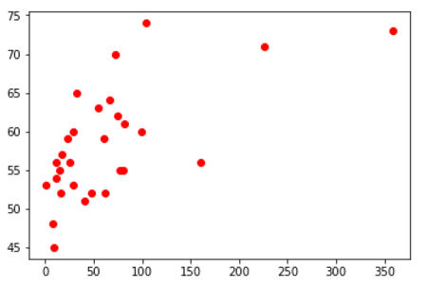
ⓔ
데이터 처리
X축 : 강수량, y축 : 상대습도

Slide 7
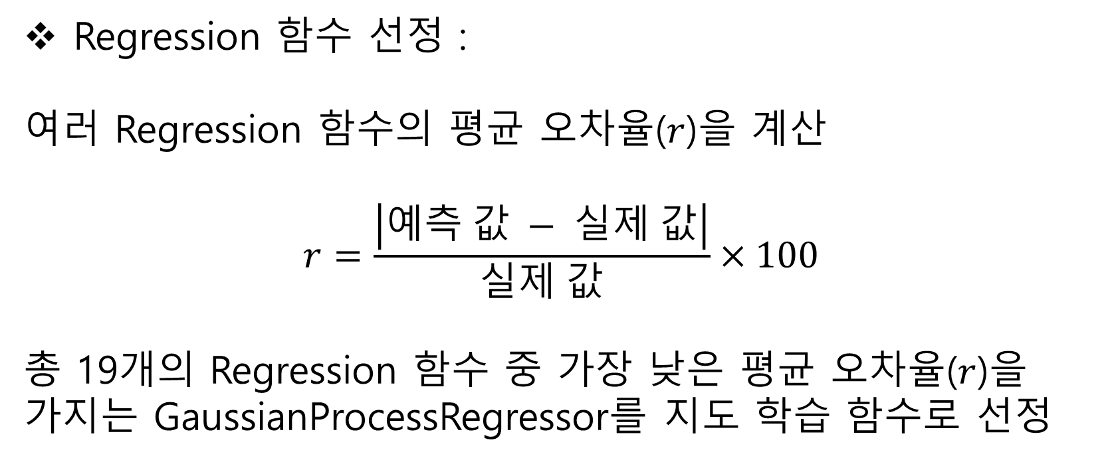
ⓔ
지도 학습
Regression 함수 선정 :
여러 Regression 함수의 평균 오차율($r$)을 계산
$$r=\frac{\left|예측 값 − 실제 값\right|}{실제 값}×100$$
총 19개의 Regression 함수 중 가장 낮은 평균 오차율($r$)을
가지는 GaussianProcessRegressor를 지도 학습 함수로 선정

Slide 8
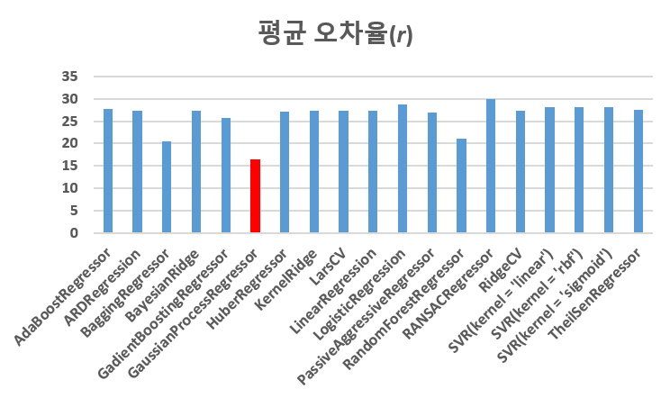
ⓔ
지도 학습

Slide 9
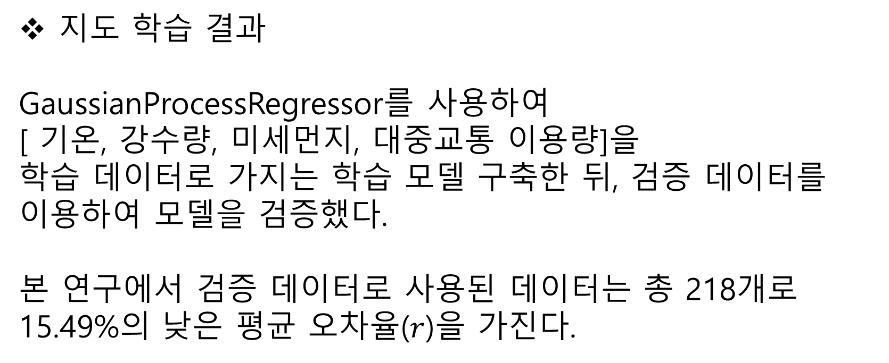
ⓔ
지도 학습
지도 학습 결과
GaussianProcessRegressor를 사용하여
[ 기온, 강수량, 미세먼지, 대중교통 이용량]을
학습 데이터로 가지는 학습 모델 구축한 뒤, 검증 데이터를
이용하여 모델을 검증했다.
본 연구에서 검증 데이터로 사용된 데이터는 총 218개로 15.49%의 낮은 평균 오차율($r$)을 가진다.

Slide 10
 | Test | Predict | Sub | Rate
1 | 1297894 | 1741135 | 443240 | 25.45697
2 | 1742700 | 1708277 | 34424 | 1.975326
3 | 1017756 | 1349691 | 331935 | 24.59341
4 | 922260 | 948990.1 | 26730 | 2.816679
5 | 1671879 | 1663782 | 8098 | 0.484365
. . .
214 | 931660 | 931660 | 1 | 0.000107
215 | 999405 | 867250.3 | 132155 | 13.22337
216 | 1698054 | 1532882 | 165173 | 9.727194
217 | 1164737 | 1601316 | 436578 | 27.26372
218 | 781559 | 794623.6 | 13064 | 1.64405
Test : 실제 대중교통 이용량
( = 실제 값 )
Predict : 지도 학습 결과
( = 예측 값 )
Sub : | 실제 값 – 예측 값 |
( = 오차 )
Rate :오차/실제 값 x 100
( = 오차율 )

Slide 11
ⓔ
결 론
학습 데이터 : 검증 데이터 = 7 : 3
GaussianProcessRegressor 학습 모델 이용
평균 오차율 (r) = 15.49%
날씨에 따른 버스와 지하철 배차 간격 조절 등의
대중교통 배치 판단 결정 기초자료로 사용 기대

